Slide 1

Analisis Jaringan Saraf Tiruan Radial Basis Function untuk Identifikasi dan Perancangan Struktur Kendali
ANNISAA PRIMADINI
1006675171
Departemen Teknik Elektro
Fakultas Teknik
Universitas Indonesia
2014

Slide 2
TUJUAn
Mengembangkan algoritma dan menganalisis kinerja NN Radial Basis Function dengan metode inisialisasi bobot masing-masing, melalui parameter waktu komputasi dan akurasi.
Mengaplikasikan dan menganalisis kinerja Radial Basis Function untuk Identifikasi Sistem PPR
Menggunakan Radial Basis Function untuk perancangan pengendali Sistem PPR

Slide 3
Batasan Masalah
Data yang digunakan dalam analisis kinerja jaringan saraf tiruan Radial Basis Function adalah data Iris dari UCI Repository of Machine Learning Database, dengan perbandingan jumlah data pelatihan dan jumlah data pengujian adalah 1:2.
Jaringan saraf tiruan dilatih dengan algoritma Radial Basis Function dengan metode inisialisasi bobot yang berbeda.
Melakukan percobaan identifikasi dan identifikasi invers untuk permodelan sistem non-linear Process Pressure Rig.
Data yang digunakan untuk identifikasi pemodelan sistem adalah data Process Pressure Rig berupa input step dengan nilai minimum 0.3 dan nilai maksimum 1.3
Data pelatihan yang digunakan dalam identfikasi sistem adalah sebanyak 6000 data.

Slide 4
Radial Basis Function

Slide 5
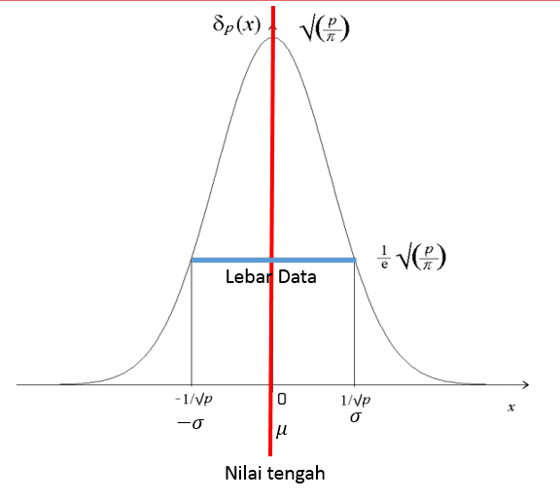
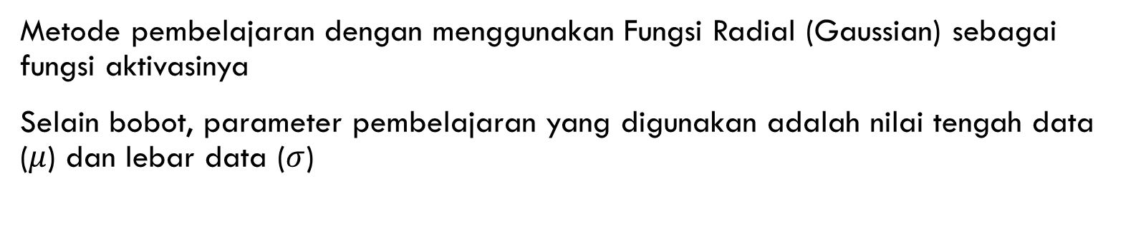

RBF - NN
$$φ_{ }\left(x\right)= e^{\left({−x^{2}}/{σ^{2}}\right) }$$
Metode pembelajaran dengan menggunakan Fungsi Radial (Gaussian) sebagai fungsi aktivasinya
Selain bobot, parameter pembelajaran yang digunakan adalah nilai tengah data ($μ$) dan lebar data ($σ$)

Slide 6
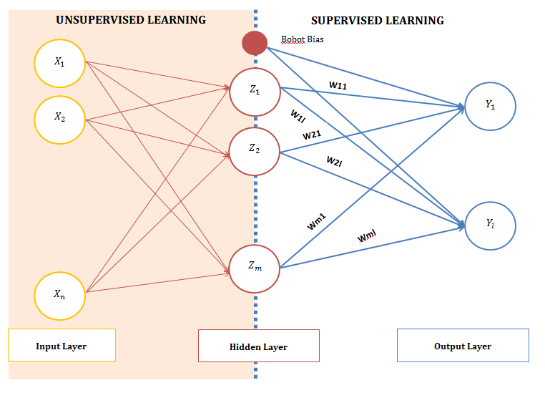
Arsitektur Pembelajaran RBF
Terdiri atas 2 proses pembelajaran : Unsupervised Learning (SOM) dan Supervised Learning

Slide 7
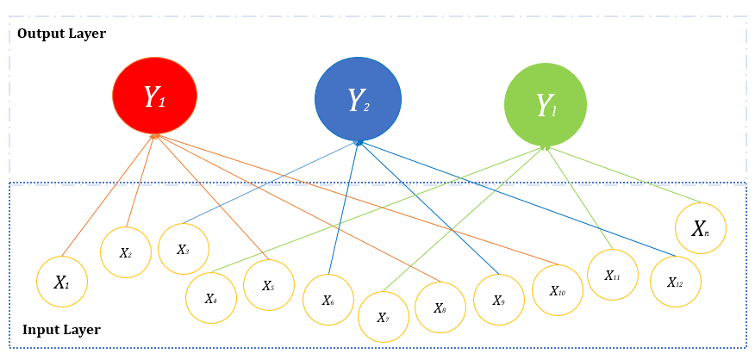
Self - Organizing map
Metode klasifikasi data dengan melakukan perbandingan kemiripan (likelihood) antar vektor input

Slide 8




Algoritma Penentuan nilai Tengah dengan SOM
Inisialisasi
Inisialisasi vektor pewakil secara random sebanyak l kelas
Menghitung kemiripan antara vektor input dan vektor pewakil
Tentukan vektor pemenang
Penyesuaian nilai vektor pewakil baru
Uji kondisi henti
Disaat $α$= 0.01
Disaat 𝛼= 0.01
Perhitungan Likelihood
Penyesuaian nilai alpha
$$D_{l}= \sqrt{\sum_{n=1}^{n}{{\left(x_{np}−w_{nl}\right)}^{2}}}$$
$${w_{nl}}_{winner neuron}=argmin\left(D_{l}\right)$$
$w_{nl}= {w_{nl}}_{lama}+ α \left(x_{np}− w_{nl}\right)$
$α=α∗constant$

Slide 9
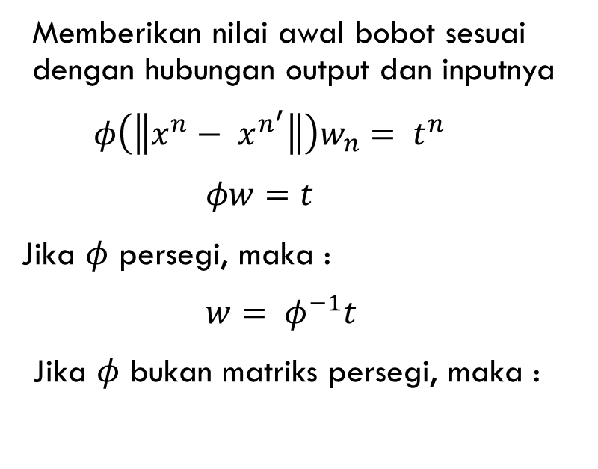
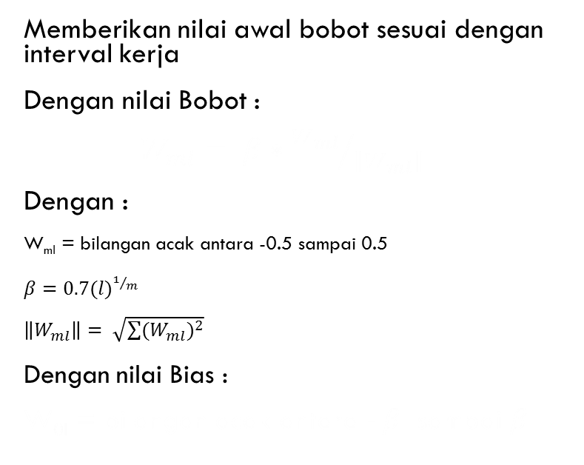
Inisialisasi Bobot RBF
Inisialisasi Bobot Nguyen-Widrow
Inisialisasi Bobot Orthogonal Least Square
Memberikan nilai awal bobot sesuai dengan interval kerja
Dengan nilai Bobot :
$W_{ml}= β∗{W_{ml}}/{\left\|W_{ml}\right\|}$
Dengan :
W_{ml} = bilangan acak antara -0.5 sampai 0.5
$β=0.7{(l)}^{1/m}$
$\left\|W_{ml}\right\|= \sqrt{\sum{{(W_{ml})}^{2}}}$
Dengan nilai Bias :
W_{0l} = bilangan acak antara -$β$ sampai $β$
Memberikan nilai awal bobot sesuai dengan hubungan output dan inputnya
$φ\left(\left\|x^{n}− x^{n^{′}}\right\|\right)w_{n}= t^{n}$
$φw=t$
Jika $φ$ persegi, maka :
$w= φ^{−1}t$
Jika $φ$ bukan matriks persegi, maka :
$w={\left(φ^{t}φ\right)}^{−1}φ^{t} t$

Slide 10
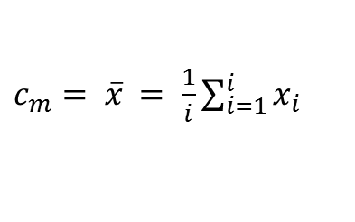


Algoritma Pembelajaran RBF
Langkah 0
Inisialisasi
Inisialisasi Bobot dan Bias
Langkah 1
Unsupervised Learning
Dengan SOM, menentukan nilai Cluster Center
Inisialisasi Vektor Pewakil
Menentukan nilai Spread untuk setiap kluster
Menentukan keluaran Hidden Layer
${c_{m}= \overline{x}}_{ }= \frac{1}{i}\sum_{i=1}^{i}{x_{i}}$
$${s_{m}= σ}_{ }= \sqrt{\frac{1}{i−1}\sum_{i=1}^{i}{{\left(x_{i}−\overline{x}\right)}^{2}}}$$
$$Z_{m}= e^{−{{\left(x−c_{m}\right)}^{2}}/{2{σ_{m}}^{2}}}$$

Slide 11

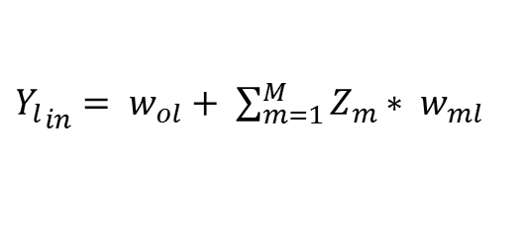



Algoritma Pembelajaran RBF (cont’d)
Langkah 2
Langkah 3
Supervised Learning Backpropagation
Menghitung Nilai Keluaran Output Layer
Menghitung koreksi nilai bobot
Supervised Learning FeedForward
Menghitung koreksi nilai bias
${Y_{l}}_{in}= w_{ol}+ \sum_{m=1}^{M}{Z_{m}∗ w_{ml} }$
$Y_{l}= \frac{1}{1+e^{−{Y_{l}}_{in}}}$
${∆W}_{ml}= α∗δ∗Z$
$= −\left(T−Y\right)∗Y∗\left(1−Y\right)∗ Z$
${∆W}_{0l}= α∗δ$
$=−\left(T−Y\right)∗Y∗\left(1−Y\right)$

Slide 12

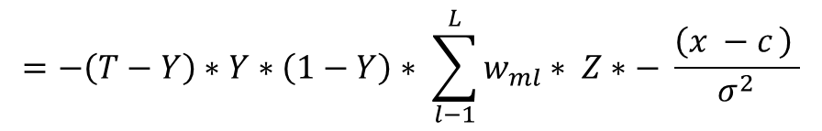





Algoritma Pembelajaran RBF (cont’d)
Update nilai Parameter Pembelajaran
Langkah 5
Langkah 3
Uji kondisi Henti (Error atau Epoch)
Supervised Learning Backpropagation (cont’d)
Menghitung koreksi nilai tengah (cluster center)
Menghitung koreksi lebar data (spread)
Langkah 4
$$=−\left(T−Y\right)∗Y∗\left(1−Y\right)∗ \sum_{l−1}^{L}{w_{ml}}∗ Z∗− \frac{{\left(x^{ }−c_{ }\right)}^{ }}{σ^{2}}$$
$∆c= β∗\frac{∂E}{∂c}$
$=−\left(T−Y\right)∗Y∗\left(1−Y\right)∗ \sum_{l−1}^{L}{w_{ml}}∗ Z∗− \frac{{(x^{ }−c_{ })}^{2}}{σ^{3}}$
$∆σ= γ∗\frac{∂E}{∂σ}$
$$W_{ml}= W_{ml}− {∆W}_{ml}$$
$c= c− ∆c$
$W_{0l}= W_{0l}− {∆W}_{0l}$
$$σ= σ− ∆σ$$

Slide 13
Skema Percobaan RBF NN untuk klasifikasi
Inisialisasi Data
Inisialisasi Bobot (Nguyen Widrow)
Training Data RBF
Testing Data
Analisa Hasil
1.
Inisialisasi Data
Inisialisasi Bobot (OLS)
Training Data RBF
Testing Data
Analisa Hasil
2.

Slide 14
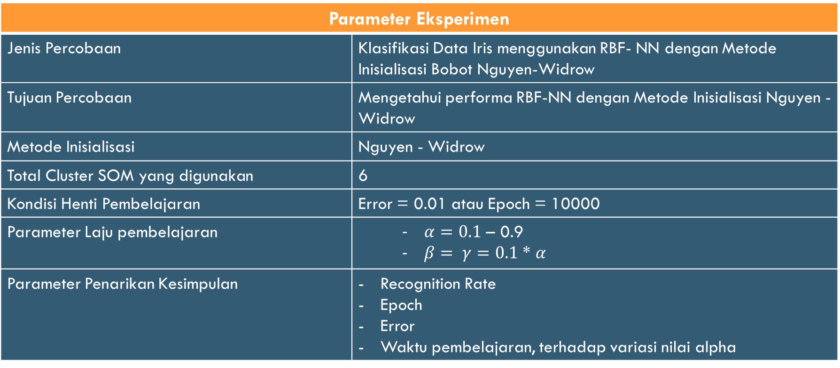
Kriteria percobaan - 1
Parameter Eksperimen
Jenis Percobaan | Klasifikasi Data Iris menggunakan RBF- NN dengan Metode Inisialisasi Bobot Nguyen-Widrow
Tujuan Percobaan | Mengetahui performa RBF-NN dengan Metode Inisialisasi Nguyen - Widrow
Metode Inisialisasi | Nguyen - Widrow
Total Cluster SOM yang digunakan | 6
Kondisi Henti Pembelajaran | Error = 0.01 atau Epoch = 10000
Parameter Laju pembelajaran | $α=0.1$ – 0.9 $β= γ=0.1$ * $α$
Parameter Penarikan Kesimpulan | Recognition Rate Epoch Error Waktu pembelajaran, terhadap variasi nilai alpha

Slide 15
Hasil Percobaan Klasifikasi Data Iris
Dengan metode Inisialisasi Bobot Nguyen - Widrow
$$\overline{Σ}$$ | 97.4 | 97.3 | 97.93 | 98.53 | 98.27 | 97.47 | 96.93 | 96.8 | 96.73

Slide 16
Hasil Percobaan Klasifikasi Data Iris
Dengan metode Inisialisasi Bobot Nguyen - Widrow
$$\overline{Σ}$$ | 9.99E-03 | 9.99E-03 | 9.99E-03 | 1.00E-02 | 9.52E-03 | 1.18E-02 | 1.37E-02 | 1.60E-02 | 1.63E-02

Slide 17
Hasil Percobaan Klasifikasi Data Iris
Dengan metode Inisialisasi Bobot Nguyen - Widrow
$$\overline{Σ}$$ | 570.1 | 336.5 | 296.9 | 400.7 | 1960 | 8522.5 | 10001 | 10001 | 10001

Slide 18
Hasil Percobaan Klasifikasi Data Iris
Dengan metode Inisialisasi Bobot Nguyen - Widrow
$$\overline{Σ}$$ | 34.52 | 21.8 | 17.99 | 25.03 | 79.44 | 129.7 | 150.0 | 159.03 | 155.29

Slide 19
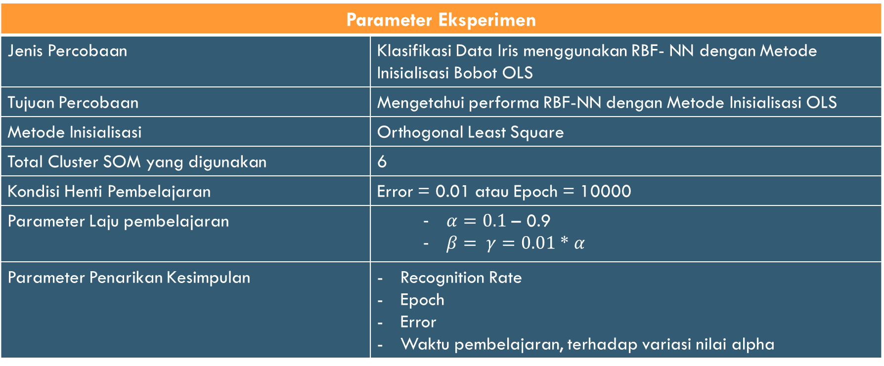
Kriteria percobaan -2
Parameter Eksperimen
Jenis Percobaan | Klasifikasi Data Iris menggunakan RBF- NN dengan Metode Inisialisasi Bobot OLS
Tujuan Percobaan | Mengetahui performa RBF-NN dengan Metode Inisialisasi OLS
Metode Inisialisasi | Orthogonal Least Square
Total Cluster SOM yang digunakan | 6
Kondisi Henti Pembelajaran | Error = 0.01 atau Epoch = 10000
Parameter Laju pembelajaran | $α=0.1$ – 0.9 $β= γ=0.01$ * $α$
Parameter Penarikan Kesimpulan | Recognition Rate Epoch Error Waktu pembelajaran, terhadap variasi nilai alpha

Slide 20
Hasil Percobaan Klasifikasi Data Iris
Dengan metode Inisialisasi Bobot Orthogonal Least Square
$$\overline{Σ}$$ | 95.933 | 96.467 | 95.67 | 93.467 | 79.733 | 86.467 | 62.2 | 69.6 | 52.4

Slide 21
Hasil Percobaan Klasifikasi Data Iris
Dengan metode Inisialisasi Bobot Orthogonal Least Square
$$\overline{Σ}$$ | 0.003 | 0.003 | 0.004 | 0.033 | 0.12 | 0.08 | 0.27 | 0.27 | 0.36

Slide 22
Hasil Percobaan Klasifikasi Data Iris
Dengan metode Inisialisasi Bobot Orthogonal Least Square
$$\overline{Σ}$$ | 14.1 | 40.7 | 642.9 | 1250.2 | 3059.6 | 2134.4 | 9010.8 | 8693.8 | 9139.3

Slide 23
Hasil Percobaan Klasifikasi Data Iris
Dengan metode Inisialisasi Bobot Orthogonal Least Square
$$\overline{Σ}$$ | 0.458 | 1.107 | 18.51 | 37.37 | 86.83 | 56.25 | 272.96 | 261.25 | 292.04

Slide 24
Analisis Percobaan Klasifikasi Data iris
RBF-Nguyen mempunyai performa yang baik pada nilai alpha 0,1-0,5, dengan performa yang cenderung naik pada alpha 0,1- 0,3
Parameter optimal RBF-Nguyen adalah dengan alpha 0,3
RBF-OLS mempunyai performa yang tidak merata, dikarenakan pembelajaran yang cenderung belum konvergen
Namun, performa RBF-OLS untuk nilai alpha 0,1 - 0,3 sangat baik, untuk percobaan ini, dengan parameter alpha optimalnya adalah 0,1

Slide 25
Identifikasi dan Invers Menggunakan Radial Basis Function

Slide 26
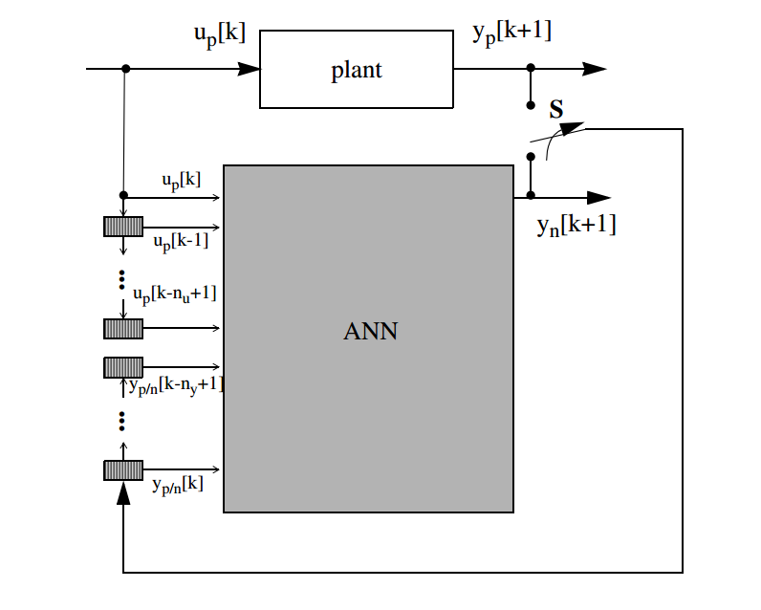
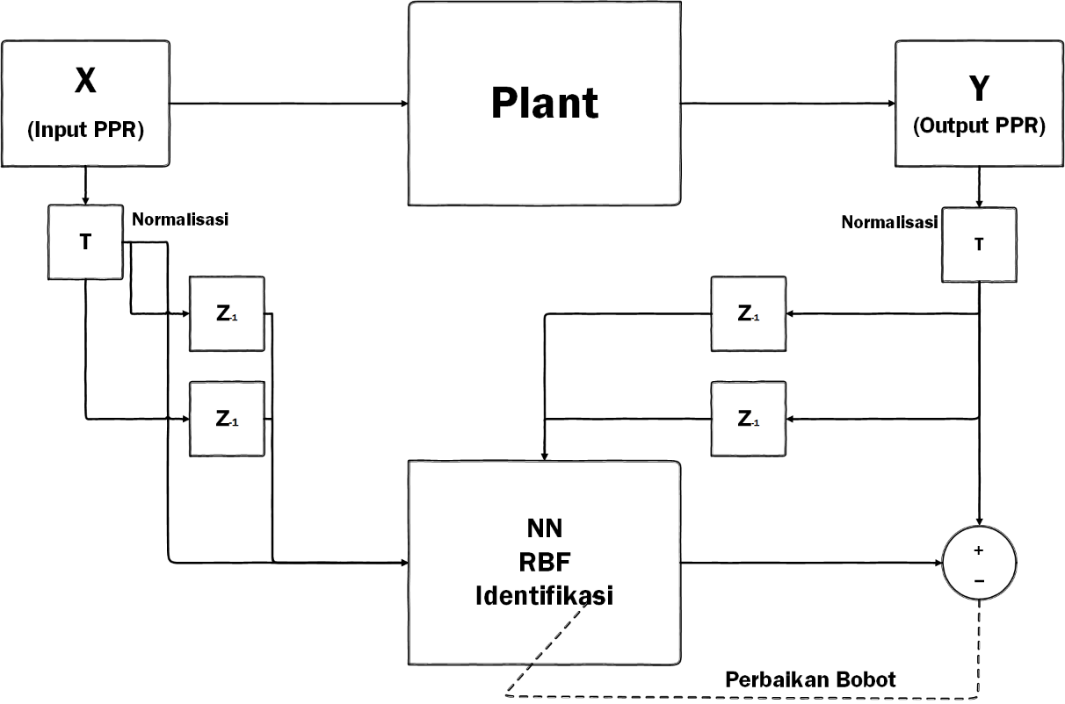

Identifikasi Sistem Model Forward
Digunakan untuk mengidentifikasi sistem PPR
Dengan data set input : $X_{inputNN}=[y_{t−1} y_{t−2} x_{t} x_{t−1} x_{t−2}]$

Slide 27
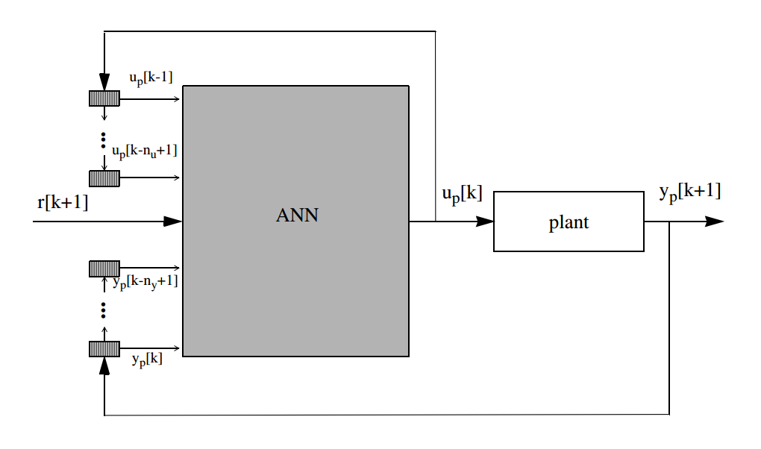
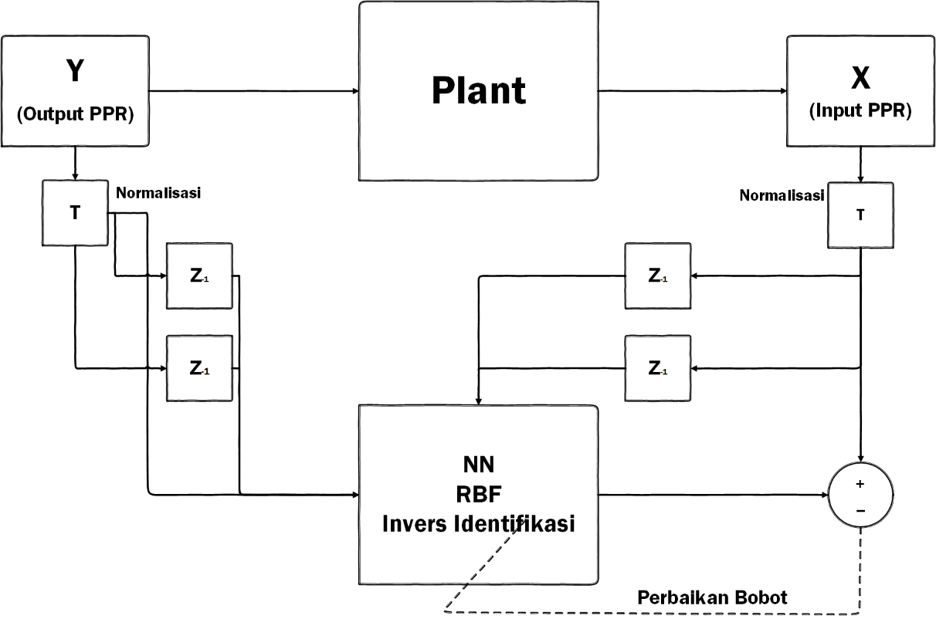
Identifikasi Sistem Model Invers untuk Pengendali
Digunakan dalam perancangan pengendali sistem
Dengan data set input : $X_{inputNN}=[x_{t−1} x_{t−2} y_{t} y_{t−1} y_{t−2}]$

Slide 28
Algoritma Pembelajaran
Inisialisasi & Normalisasi Data Set dan Target yang digunakan
Inisialisasi Parameter Alpha, beta, gamma, Lambda dan jumlah kluster (jumlah neuron hidden)
Clustering SOM
$μ , σ$ dan Inisialisasi bobot dengan Nguyen Widrow
Selama kondisi benar (error < 0,01) : Pelatihan dengan metode pembelajaran RBF

Slide 29



Algoritma (cont’d)
Output NN
$$y=\frac{1−e^{{−y}_{in}}}{1+e^{{−y}_{in}}}$$
Menghitung Error
$$E\left(i\right)= \frac{1}{2} {(T−Y\left(i\right))}^{2}$$
$δ$NN
$$δ=−\left(T−Y\right)∗\frac{y_{in}}{2}[1+y_{in}][1−y_{in}]$$
Koreksi parameter bobot, $μ, σ$NN
Update Parameter NN

Slide 30
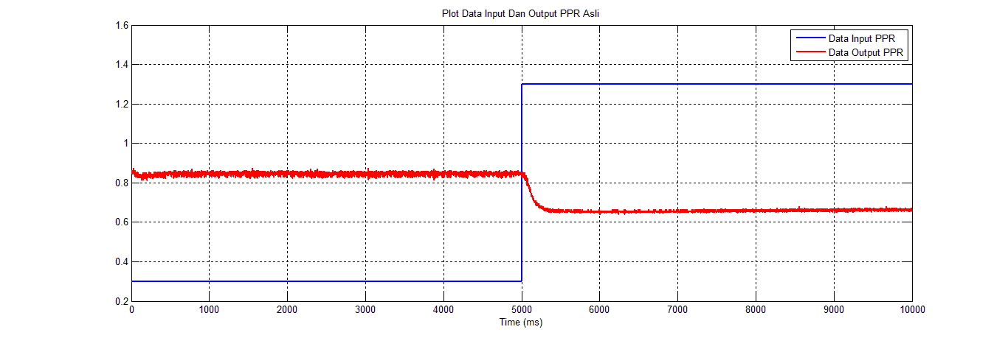

Data Input dan Output PPR
Definisi fungsi Input step :
$x\left(t\right)=\left\{\begin{aligned}0.3, t<5 \\ 1.3, t≥5\end{aligned}\right.$

Slide 31
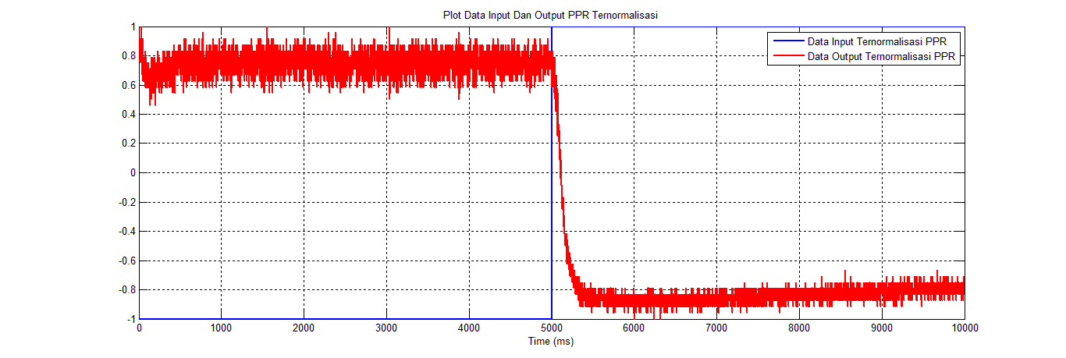

Data Normalisasi Input dan Output PPR
Rumus Normalisasi :
$x_{i_{normalized}}=[\left(T_{max}−T_{min}\right)∗(\frac{x_{i}−x_{min}}{x_{max}−x_{min}})$] + $T_{min}$

Slide 32
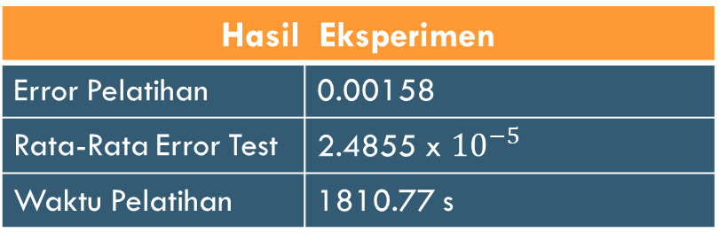
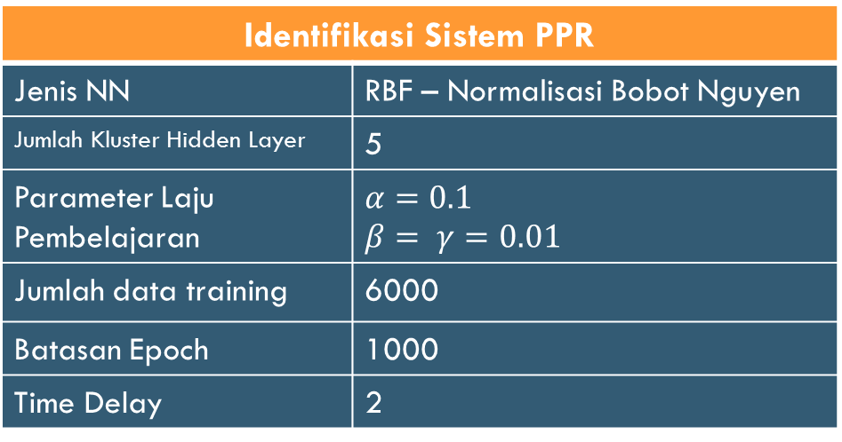
Skema Pembelajaran Identifikasi sistem
Pengambilan Data Set PPR
Normalisasi Data
Training Identifikasi RBF
Testing Data dengan Bobot Pelatihan
Identifikasi Sistem PPR
Jenis NN | RBF – Normalisasi Bobot Nguyen
Jumlah Kluster Hidden Layer | 5
Parameter Laju Pembelajaran | $α=0.1$ $β= γ=0.01$
Jumlah data training | 6000
Batasan Epoch | 1000
Time Delay | 2
Hasil Eksperimen
Error Pelatihan | 0.00158
Rata-Rata Error Test | 2.4855 x ${10}^{−5}$
Waktu Pelatihan | 1810.77 s

Slide 33
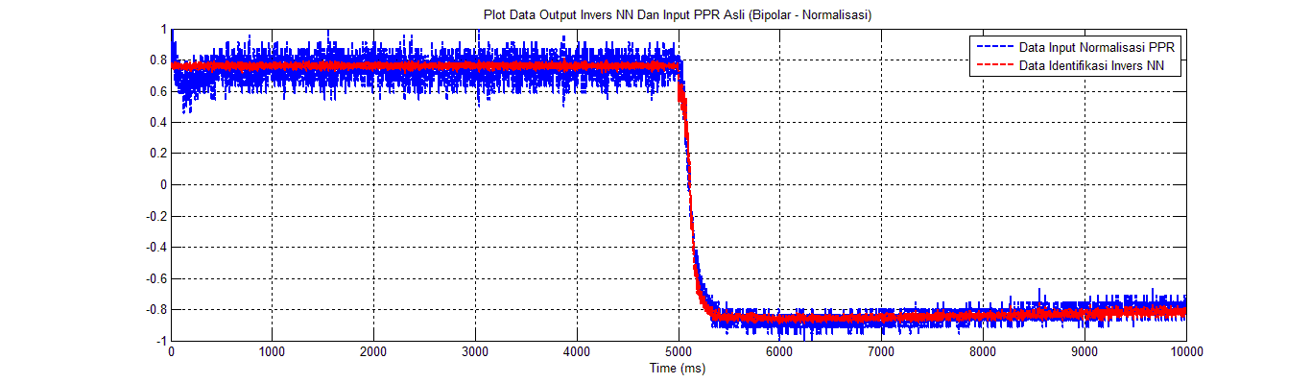
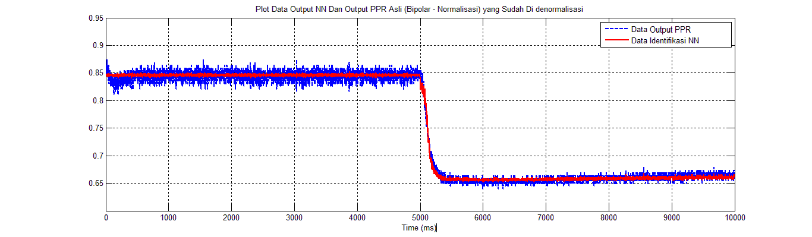
Hasil Identifikasi

Slide 34
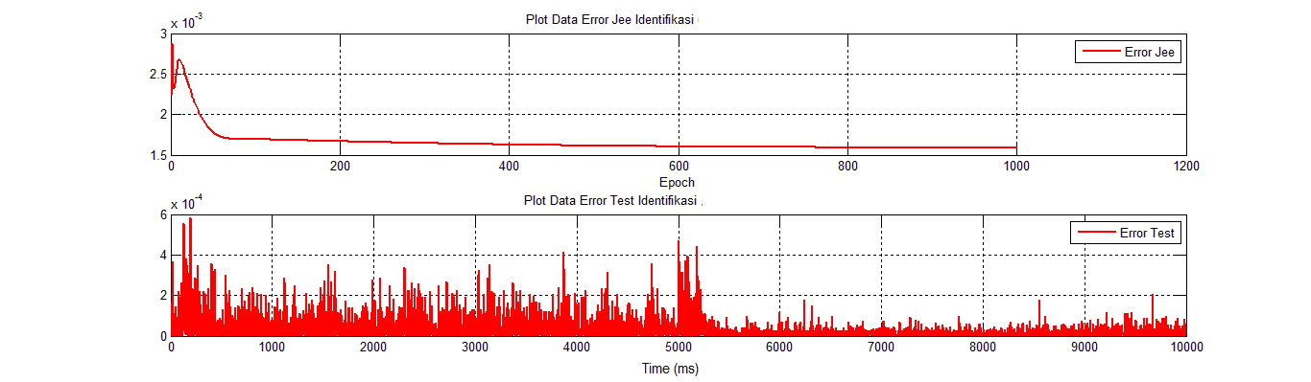
Plot Error pembelajaran identifkasi

Slide 35
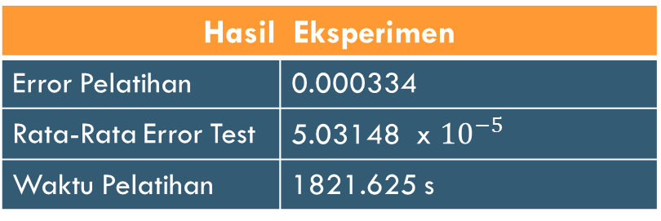
Skema Pembelajaran Identifikasi invers sistem
Pengambilan Data Set PPR
Normalisasi Data
Training Invers RBF
Testing Data dengan Bobot Pelatihan
Identifikasi Sistem PPR
Jenis NN | RBF – Normalisasi Bobot Nguyen
Jumlah Kluster Hidden Layer | 5
Parameter Laju Pembelajaran | $α=0.1$ $β= γ=0.01$
Jumlah data training | 6000
Batasan Epoch | 1000
Time Delay | 2
Hasil Eksperimen
Error Pelatihan | 0.000334
Rata-Rata Error Test | 5.03148 x ${10}^{−5}$
Waktu Pelatihan | 1821.625 s

Slide 36
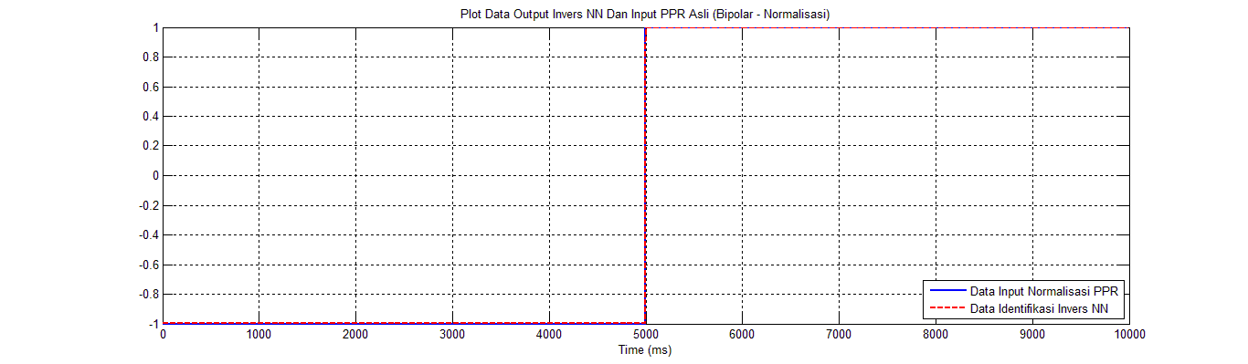
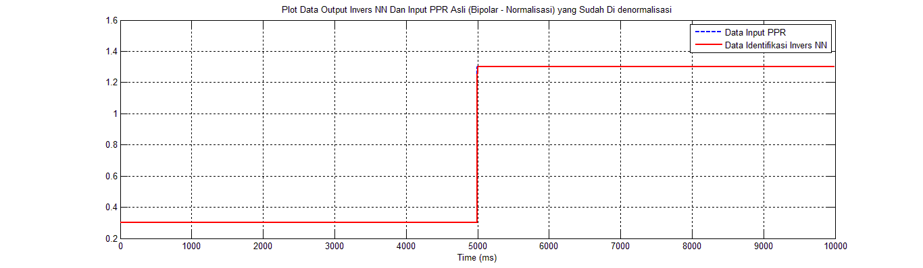
Hasil Identifikasi Invers

Slide 37
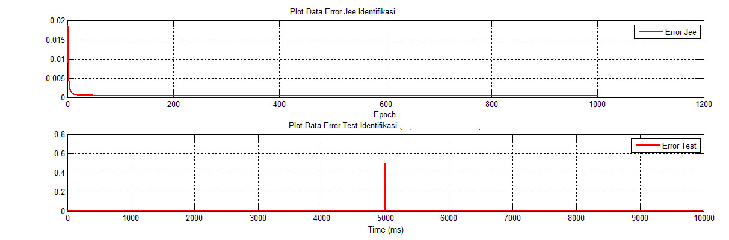
Plot Error pembelajaran identifkasi invers

Slide 38
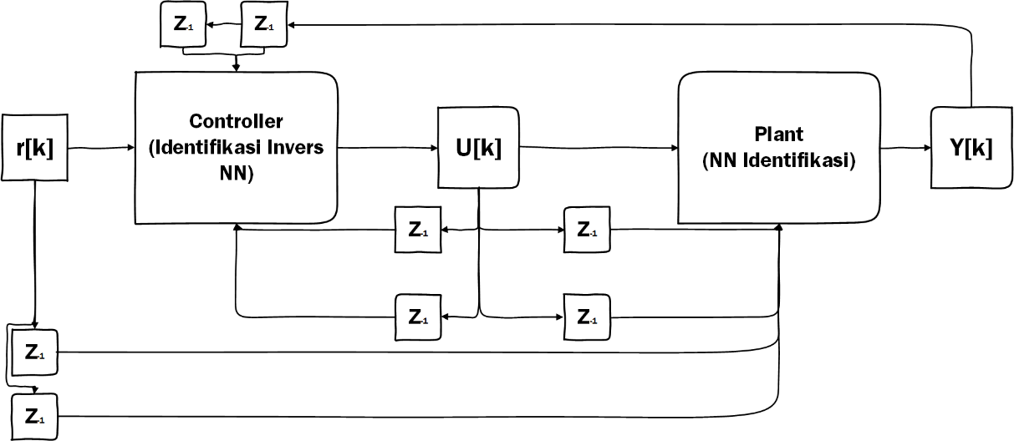
Direct Inverse
Pengendalian open loop untuk mengetahui kinerja Model Forward (identifikasi) dan Model Invers NN
Pengambilan Data Set PPR
Normalisasi Data
Pengambilan Bobot Hasil Identifikasi dan Invers
Testing Data dengan Direct Inverse

Slide 39
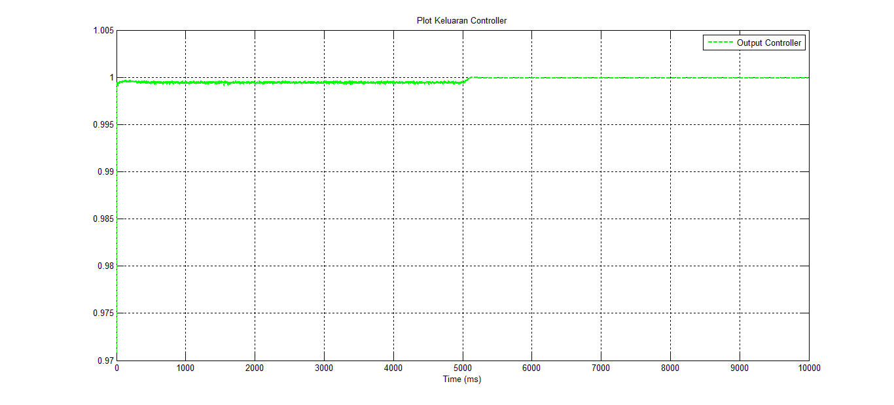
Plot Keluaran Controller Invers model nn

Slide 40
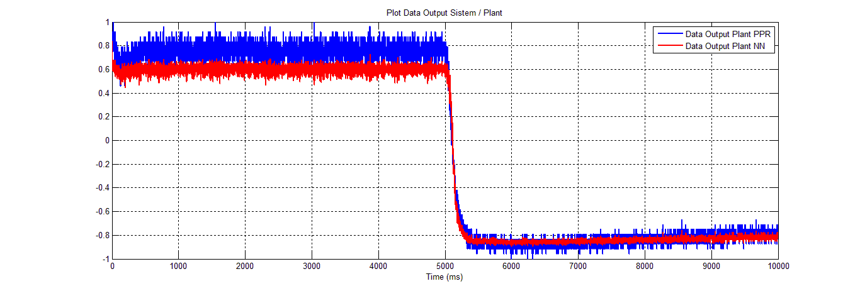
Plot Keluaran Plant identifikasi nn

Slide 41
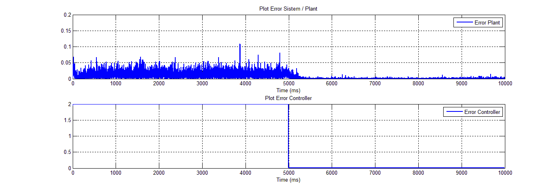
Plot error controller dan plant

Slide 42
Analisis percobaan identifikasi dan identifikasi invers sistem ppr
Metode Radial Basis Function telah dapat digunakan dengan baik pada kedua percobaan, yaitu identifikasi sistem PPR dan identifikasi invers untuk pengendali sistem
Pengujian pengendalian dengan metode Direct Inverse belum dapat memberikan hasil yang maksimal, hasil keluaran sistem kendali akan mengikuti nilai target mulai pada data ke-5000

Slide 43
Kesimpulan

Slide 44
RBF dapat digunakan dalam penyelesaian masalah kompleks seperti pada pattern recognition, untuk data Iris dan Identifikasi serta identifikasi invers sistem.
Pada RBF dengan nilai alpha tertentu pada masing-masing pembelajaran metode inisialisasi bobot Nguyen-Widrow dan OLS masih mempunyai pembelajaran yang tidak konvergen.
Dengan variasi nilai alpha, performa pembelajaran RBF-Nguyen cenderung akan naik sampai batas konvergensinya yaitu pada alpha 0,1 – 0,5. Sedangkan RBF-OLS hanya akan mampu mempertahankan konvergensinya pada alpha 0,1-0,3.
Nilai alpha optimal bagi RBF adalah 0,3 dan 0,1 masing-masing unutk RBF-Nguyen dan RBF-OLS
Pemodelan forward dan invers menunjukkan performa yang baik. Dengan nilai error pelatihan yang lebih kecil dari 0.01 dan sudah mengikuti karakteristik sistem yang dimodelkan.
Uji coba Direct Invers telah dapat memberikan hasil yang cukup baik, dengan keluaran model sudah mengikuti karakteristik keluaran sistem, namun nilai error pada uji coba Direct Invers Controller masih tinggi.

Slide 45
Depertemen Teknik Elektro
Fakultas Teknik
Universitas Indonesia
2014

